Slide 1

KẾT QUẢ HỘI NGHỊ UBTC LẦN THỨ 1,
KỲ THI TAY NGHỀ ASEAN 13 và KẾ HOẠCH THAM DỰ CỦA ĐOÀN VIỆT NAM TẠI KỲ TTN ASEAN 2020, THẾ GIỚI 2021
NGUYỄN CHÍ TRƯỜNG
Đại biểu kỹ thuật – Vụ trưởng
Vụ Kỹ năng nghề
Hải Phòng, ngày 21/11/2019

Slide 2
Nội dung trình bày
KẾT QUẢ HỘI NGHỊ UỶ BAN TỔ CHỨC LẦN THỨ I
KỲ THI TAY NGHỀ ASEAN 13 NĂM 2020
1
KẾ HOẠCH TỔ CHỨC KỲ THI TAY NGHỀ THẾ GIỚI LẦN THỨ 46 NĂM 2021 TẠI THƯỢNG HẢI TRUNG QuỐC
2
KẾ HOẠCH THAM DỰ CỦA ĐOÀN VIỆT NAM TẠI
KỲ THI TAY NGHỀ ASEAN NĂM 2020 VÀ KỲ THI TAY NGHỀ THẾ GIỚI NĂM 2021
3

Slide 3
PHẦN I
KẾT QUẢ HỘI NGHỊ UỶ BAN TỔ CHỨC LẦN THỨ I
KỲ THI TAY NGHỀ ASEAN 13 NĂM 2020
1

Slide 4
Thông tin chung
Đến nay khối ASEAN đã tổ chức được 12 kỳ thi:
Malaysia kỳ thi lần thứ I (năm 1995), lần thứ VII (năm 2008); Lần thứ XI (2016);
Philippineses lần thứ II (năm 1996);
Thái Lan lần thứ III (năm 2001), lần thứ VIII (năm 2010); Lần thứ 12 (năm 2018)
Indonesia lần thứ IV (năm 2002), lần thứ IX (năm 2012);
Việt Nam lần thứ V (năm 2004); Lần thứ X (năm 2014)
Brunei Daruraslam lần thứ VI (năm 2006).
Sự cạnh tranh giữa các quốc gia tại các kỳ thi ngày càng quyết liệt đã thúc đẩy quy mô và chất lượng của các kỳ thi ngày càng tăng từ 6 nghề được tổ chức tại Kỳ thi lần thứ I lên đến 26 nghề tại kỳ thi lần thứ XII tại Thái Lan năm 2018.

Slide 5
Thông tin chung
2 quốc gia có số lần đoạt nhất toàn đoàn nhiều nhất (3 lần) là: Thái Lan và Việt Nam.
Việt Nam đã tham dự thi tay nghề ASEAN 10 lần, kể từ lần đầu tiên vào năm 2001:
Thành tích đoàn Việt Nam đến nay: 3 lần đoạt giải nhất (2004, 2006 và 2014), 2 lần đoạt giải nhì (2002 và 2012), 3 lần đoạt giải 3 (2010, 2016, 2018) và 02 lần đoạt giải 4 (2001 và 2008).

Slide 6
Thông tin về Hội nghị 1st OCM
Hội nghị Ủy Ban Tổ chức (OCM) lần thứ nhất, Kỳ thi tay nghề ASEAN (ASC) lần thứ 13 được tổ chức tại Singapore từ 14-17/7/2019.
Đủ 10 quốc gia thành viên của ASEAN tham dự.
Phía doanh nghiệp tài trợ cóTập đoàn Khoa học & Công nghệ Yalong (Trung Quốc).
Số đại biểu tham dự khoảng 40 đại biểu

Slide 7
Mục đích của Hội nghị
Thông qua danh sách, số lượng nghề tổ chức thi
1
Các nước dự thi đăng ký theo nghề và số lượng thí sinh của từng nghề
2
Bầu Chuyên gia trưởng, Chuyên gia phó, Chủ tịch Ban
Giám khảo cho từng nghề tổ chức thi
3

Slide 8
Mục đích của Hội nghị
4
Thông qua Điều lệ và Quy chế của Kỳ thi
Xác định nước chủ nhà đăng cai các Kỳ thi tay nghề
ASEAN tiếp theo (năm 2022)
5
Nghe nước chủ nhà báo cáo địa điểm và thời gian tổ chức Kỳ thi
6

Slide 9
Kết quả Hội nghị
Kỳ TTN ASEAN 13 năm 2020 được tổ chức từ 21/7-31/7/2020
Singapore
1
2
Hội nghị Ủy ban Kỹ thuật lần 1 sẽ diễn ra từ ngày
08- 13/12/2019 tại Singapore
Hội nghị cơ bản đạt được các mục đích đặt ra
Thông qua danh sách 24 nghề tổ chức thi,
bao gồm 2 nghề trình diễn
3
4
Thông qua Điều lệ và Quy chế của Kỳ thi
Xác định nước chủ nhà đăng cai các Kỳ thi tay nghề
ASEAN tiếp theo (2022) là Phillipines
5

Slide 10
Sự tham dự của Đoàn Việt Nam
Việt Nam
Đăng ký dự thi ở: 22 nghề, bao gồm 20 nghề thi chính thức và 02 nghề trình diễn (Điều khiển công nghiệp , Hệ thống chuyển tiếp nhanh) với số thí sinh đăng ký dự thi là 44.
Hội nghị thống nhất Việt Nam cử chuyên gia đảm nhiệm vai trò Chuyên gia trưởng ở 02 nghề, Chuyên gia phó ở 02 nghề và Chủ tịch Ban Giám khảo ở 03 nghề

Slide 11
02 nghề Việt Nam đảm chuyên gia trưởng
Lắp cáp mạng thông tin
Bảo trì máy CNC

Slide 12
02 nghề Việt Nam đảm chuyên gia phó
Công nghệ web
Tự động hóa công nghiệp

Slide 13
03 nghề Việt Nam đảm Chủ tịch BGK
Quản trị hệ thống mạng CNTT
Kết nối vạn vật IoT
Mobile Roboticss

Slide 14
Các nghề tổ chức thi và sự tham dự của Đoàn Việt Nam
TT | Tên nghề | Thí sinh đăng ký | Chuyên gia trưởng | Chuyên gia phó | Chủ tịch BGK
NGHỀ CHÍNH THỨC
1 | Công nghệ ô tô (Automobile Technology) | 2
2 | Chăm sóc sắc đẹp (Beauty Therapy) | 2
3 | Bảo trì máy CNC (CNC Maintenance) | 2
4 | Nấu ăn (Cooking) | 2
5 | Lắp đặt điện (Electrical Installations) | 2
6 | Điện tử (Electronics) | 2
7 | Công nghệ thời trang (Fashion Technology) | 2
8 | Thiết kế đồ họa (Graphic Design Technology) | 2
9 | Thiết kế các kiểu tóc (Hair Dressing) | 2
10 | Tự động hóa công nghiệp (Industry Automation) | 2
11 | Lắp cáp mạng thông tin (Information Network Cabling) | 2

Slide 15
Các nghề tổ chức thi và sự tham dự của Đoàn Việt Nam
TT | Tên nghề | Thí sinh đăng ký | Chuyên gia trưởng | Chuyên gia phó | Chủ tịch BGK
12 | Internet vạn vật (Internet of Things) | 2
13 | Quản trị hệ thống mạng công nghệ thông tin (IT Network Systems Administration) | 2
14 | Giải pháp phần mềm Công nghệ thông tin (IT Software Solutions for Business) | 2
15 | Cơ điện tử (Mechatronics) | 2
16 | Thiết kế kỹ thuật cơ khí - CAD (Mechanical Engineering - CAD) | 2
17 | Robot di động (Mobile robotics) | 2
18 | Điện lạnh (Refrigeration and Air Conditioning) | 2
19 | Dịch vụ nhà hàng (Restaurant Service) | 2
20 | Thiết kế và phát triển trang Web (Web Design and Development) | 2
NGHỀ TRÌNH DIỄN
21 | Điều khiển công nghiệp (Industrial Control) | 2
22 | Hệ thống chuyển tiếp nhanh (Rapid Transit Systems) | 2

Slide 16

Đăng cai 2022
THE PHILIPPINES

Slide 17
Một số lưu ý về ASC 13-2020

Slide 18










Logo:
Mascots: Skilla & Skillion

Slide 19

OVERVIEW OF 13TH ASC 2020
Campaign Slogan:
Official Website: www.worldskillsasean.org

Slide 20
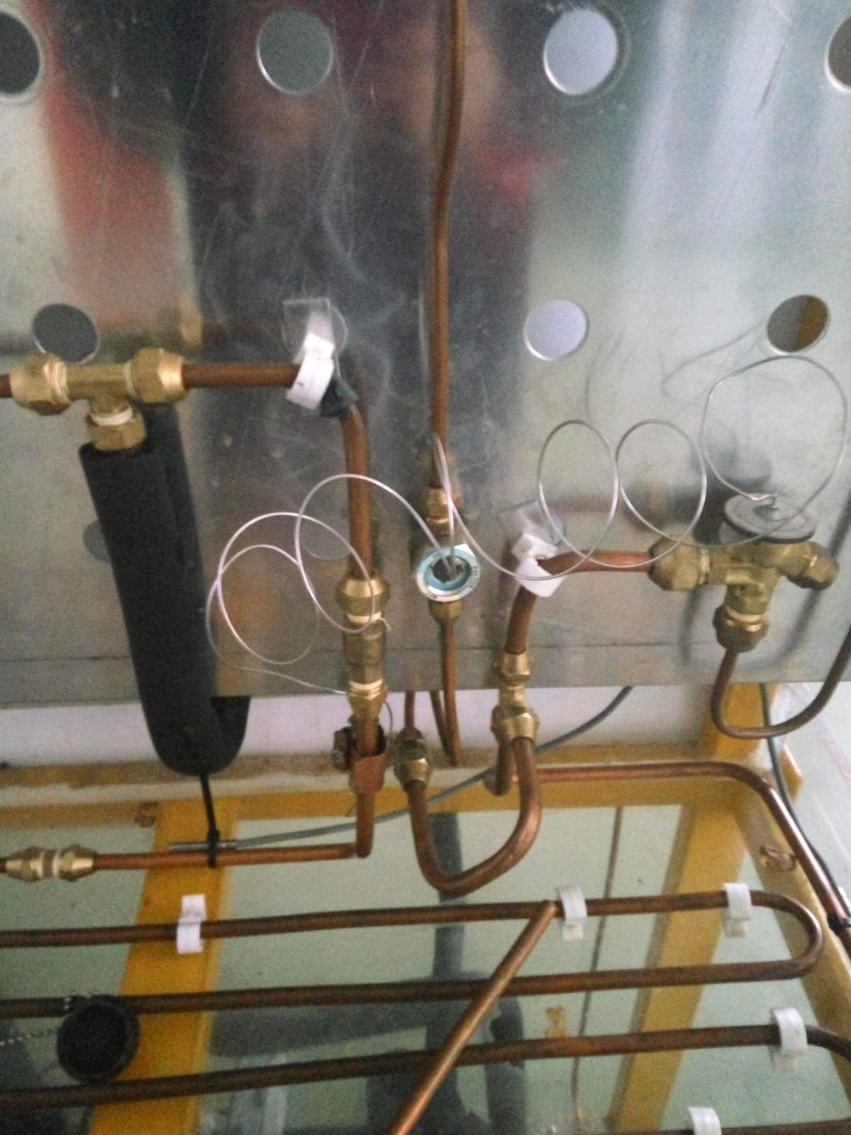

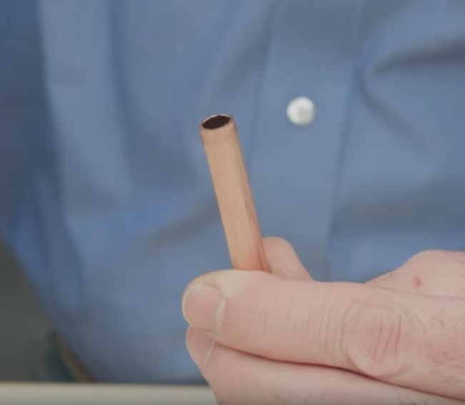
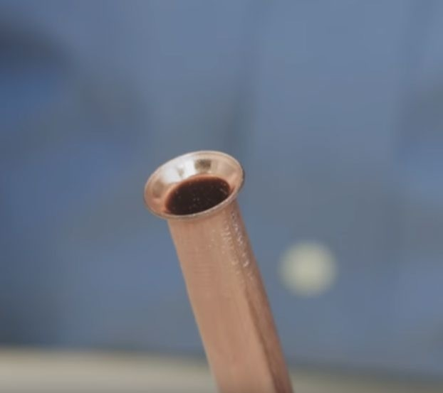
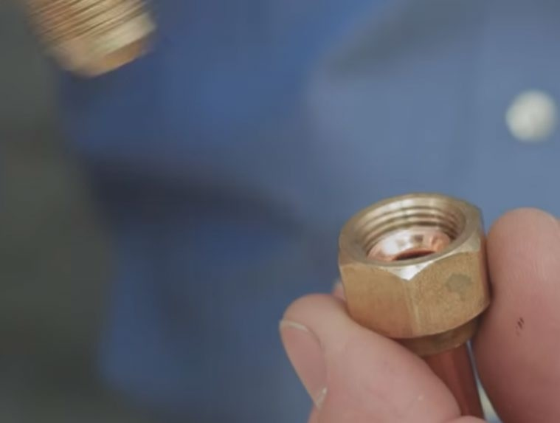
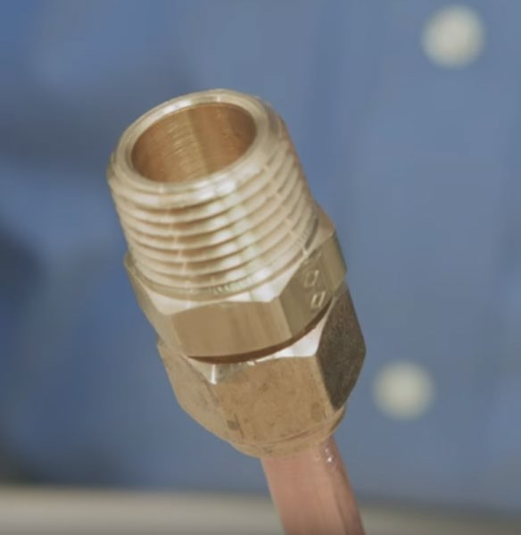
Nghề Điện lạnh
Thay thế hàn đồng bằng phụ kiện nối kiểu loe cho 100% đề thi.
Không phát lửa
Không có khí dễ cháy
Đáp ứng tiêu chuẩn ngành
Phụ kiện nối kiểu loe

Slide 21
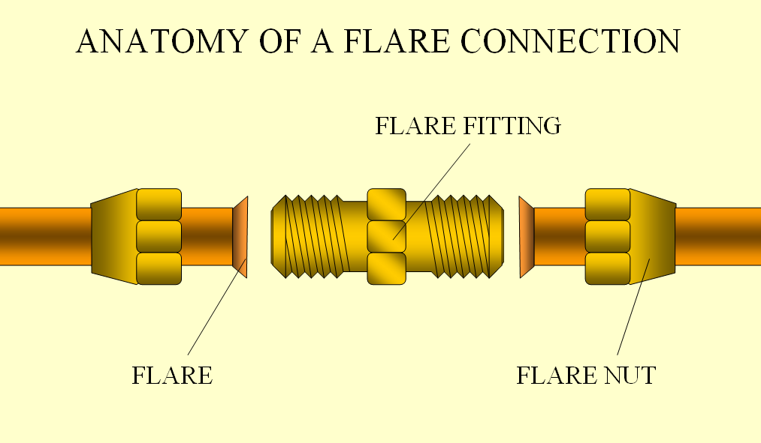
Nghề điện Lạnh

Slide 22
Một số lưu ý tại ASC 13 - 2020
Mobile Robotics
Mobile Robotics (MR) tại kỳ thi tay nghề thế giới (WSC) đã chuyển dung từ Robotino (FESTO) sang Studica (từ WSC 2015)
Việc chuyển này sẽ tạo cho thí sinh sự linh hoạt hơn trong thiết kế và sử dụng robots cho các tình huống thách thức khác nhau.
Studica đã đồng ý chuyển cho các nước dự thi một bộ đầy đủ MR để tham dự ASC2020
Studica sẽ cung cấp hỗ trợ kỹ thuật tại 1st TCM và tại kỳ thi về:
  Xây dựng đề thi
  Thực hiện cuộc thi

Slide 23
Một số lưu ý tại ASC 13 - 2020
Nghề Thiết kế cơ khí CAD - Mechanical Engineering CAD (MECAD)
Tại kỳ thi 12th ASC, việc cho điểm nghề này không thể hoàn thành cho đến C+1
Tại kỳ thi13th ASC, Singapore đề nghị mời chuyên gia làm quản lý nghề Skills Competition Manager (SCM), Ông Dario Pinto, của WSI làm cố vấn. Ông Dario đã nhiều năm kinh nghiệm làm chuyên gia trưởng tại kỳ thi tay nghề thế giới
Một lựa chọn khác là Ông Fabio Souza (Chief Expert, MECAD, WSC 2017 – 2019)
Nghề điện tử (Electronics)
Tại kỳ thi 12th ASC, thí sinh không được làm bài cùng một đề thi. Hai trong 4 đề được thiết kế độc lập từ chuyên gia Nhật Bản. Hai đề còn lại được rút thăm.
Tại kỳ thi 13th ASC này, Singapore đề nghị mời chuyên gia quản lý nghề của WSI ông Rudy Hofer làm cố vấn. Ông Rudy có nhiều năm kinh nghiệm làm chuyên gia ở nghề này và làm chuyên gia phó năm 2017 và làm Quản lý nghề năm 2019
Lựa chọn khác: Ông Jari Koskinen (Chief Expert, Electronics, WSC 2017 – 2019)

Slide 24
Một số điểm mới tại ASC 13 - 2020
Có hai nghề mới được tổ chức thi trình diễn làm cơ sở cho tổ chức thi chính thức ở các kỳ thi sau:
1
Điều khiển công nghiệp (Industrial Control)
2
Hệ thống chuyển tiếp nhanh (Rapid Transit Systems)

Slide 25
Đối với nghề ĐKCN
Thi cá nhân
Thí sinh không quá 22 tuổi tính đến năm tổ chức thi.
Trình diễn kỹ năng kỹ thuật và kiến thức về lắp đặt điện, điều khiển công nghiệp và lập trình.
Thể lực phù hợp và có thể thực hiện và làm việc dưới áp lực cao.
Để đảm bảo an toàn, thí sinh được yêu cầu phải đi giày an toàn trong suốt thời gian thi.
Tổng thời gian làm bài: 18 hours
Tiêu chí |  | Tỷ trọng (%)
A | Đo lường và điều chỉnh | 25
B | Lắp đặt điện | 35
C | Kiểm tra, thử nghiệm và an toàn | 10
D | Chức năng thủ công và lập trình | 10
E | Chức năng tự động và lập trình | 20
Tổng |  | 100

Slide 26
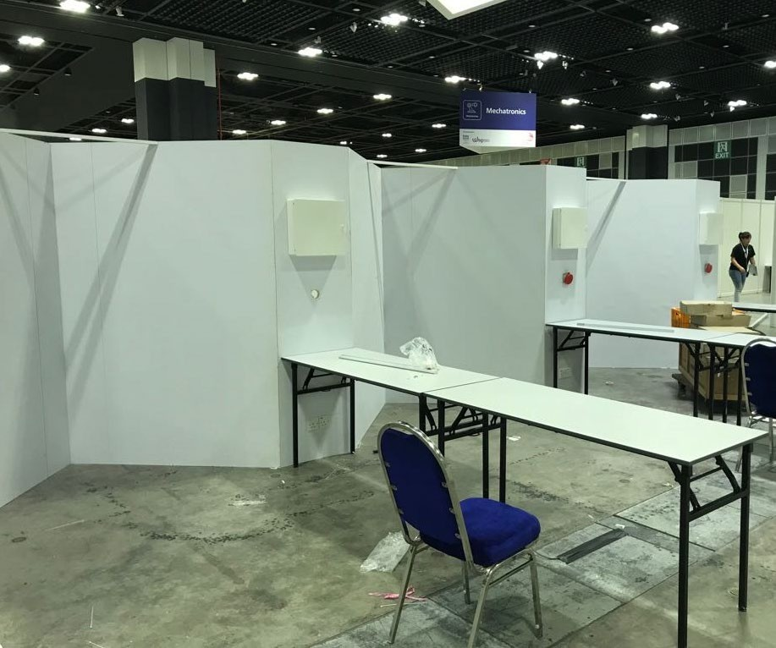
COMPETITION BAY STATION EXAMPLE

Slide 27
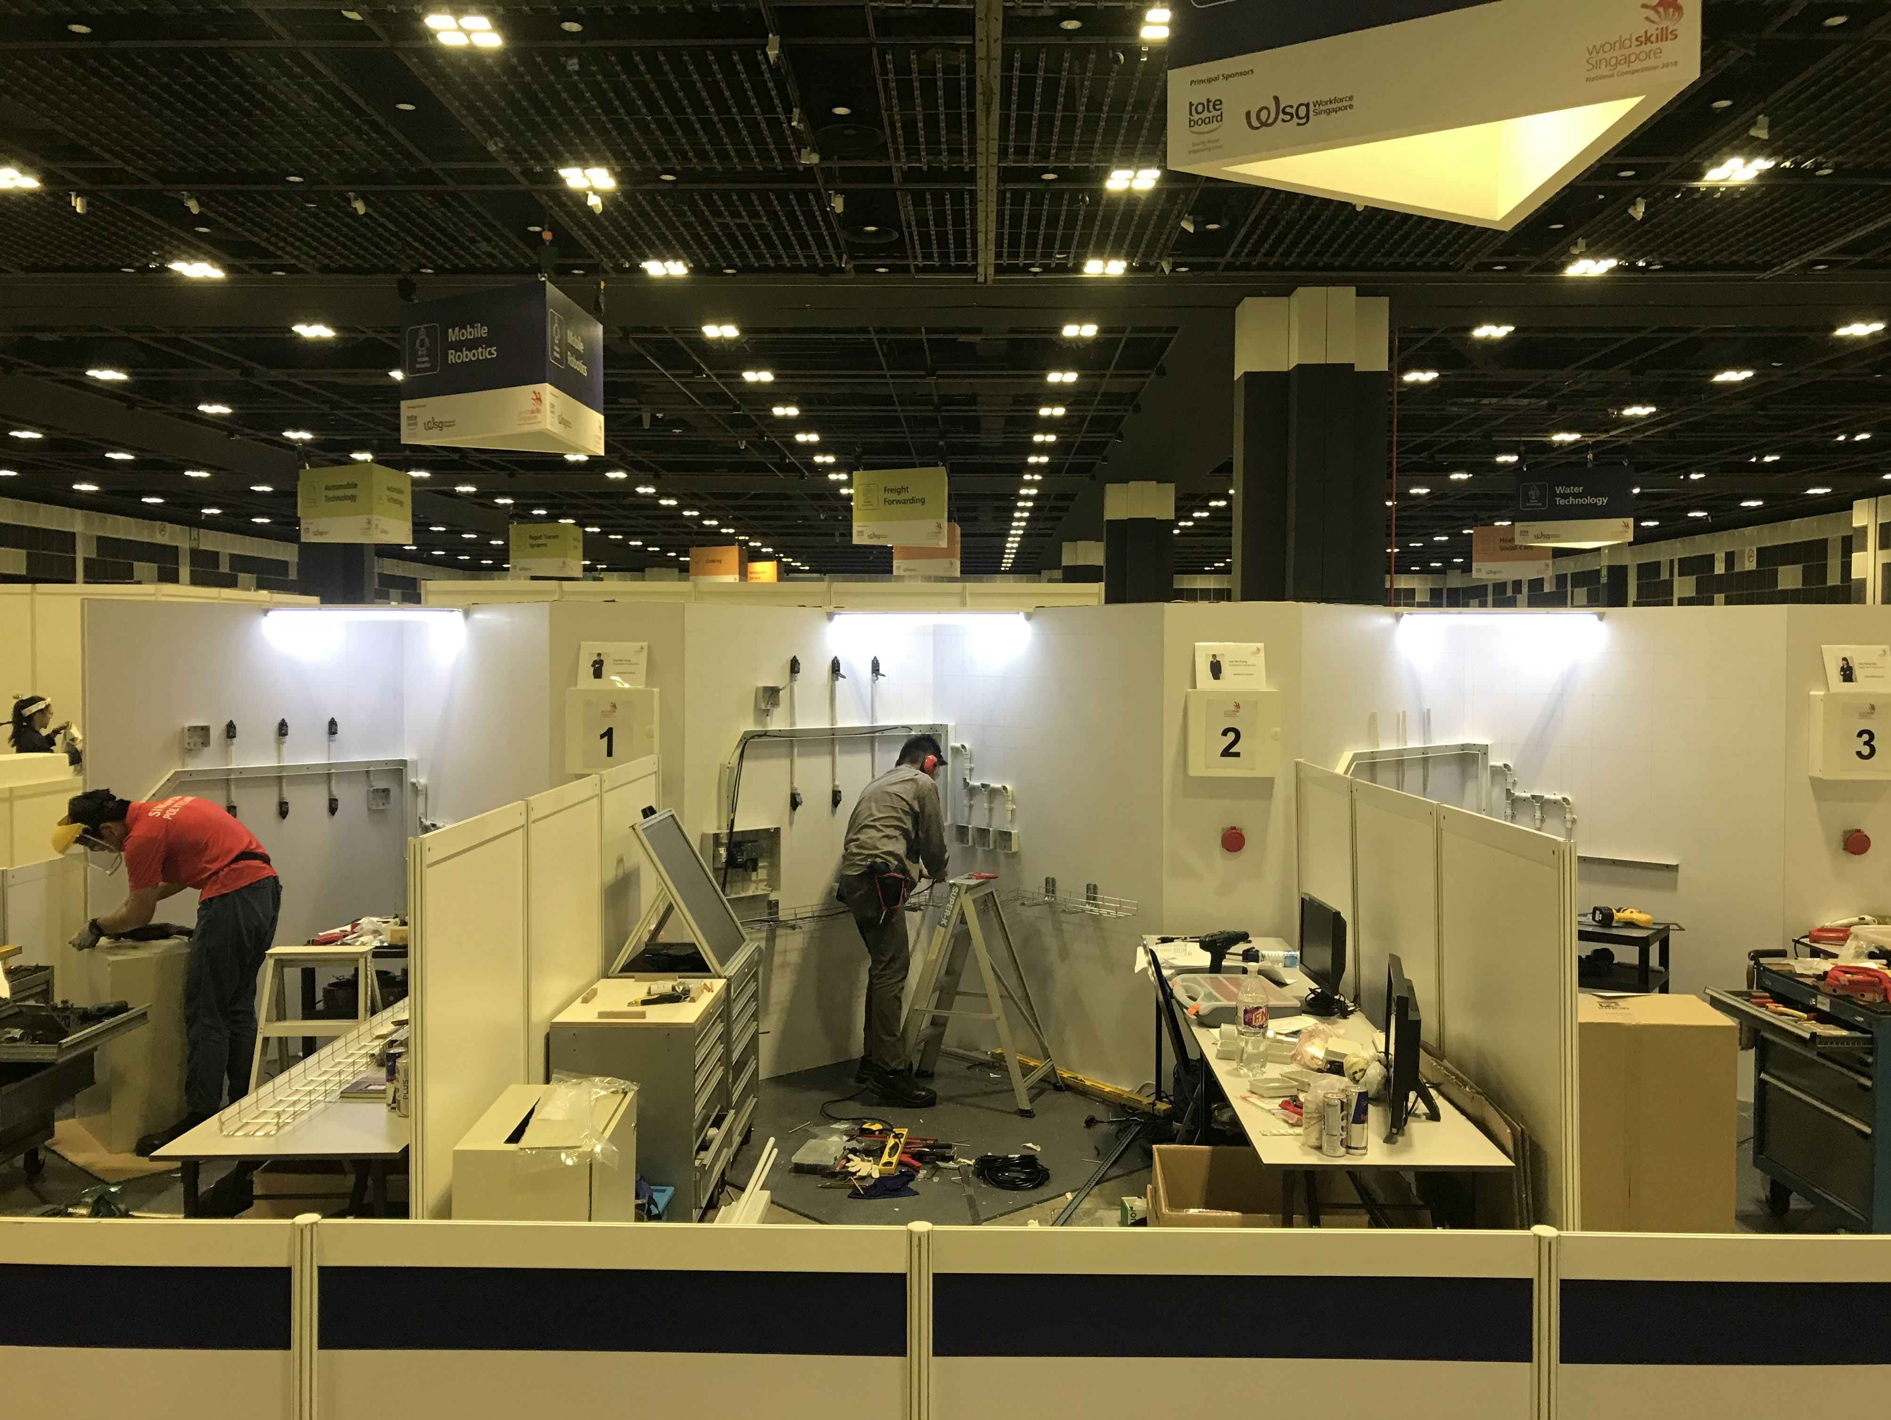
COMPETITION BAY STATION EXAMPLE

Slide 28
Đối với nghề Chuyển tiếp nhanh
Thi đồng đội 2 thí sinh
Thí sinh không quá 25 tuổi tính đến năm dự thi.
Trình diễn các kỹ năng kỹ thuật và kiến thức về điện, cơ khí và lắp đặt thủy lực
Thể lực phù hợp và có thể thực hiện và làm việc dưới áp lực cao.
Để đảm bảo an toàn, thí sinh được yêu cầu phải đi giày an toàn trong suốt thời gian thi.
Cử 2 chuyên gia mỗi quốc gia để thực hiện tại kỳ thi.
Tổng thời gian: 15 hours
Nội dung |  | Tỷ trọng (%)
1 | Đầu máy xe | 34
2 | Cung cấp lực kéo | 33
3 | Tín hiệu | 33
Tổng |  | 100

Slide 29
Thăm qua và làm quen
Thứ 2, ngày 9/12/2019
Thăm quan nửa ngày đối với các chuyên gia ASEAN.
  Thực hiện thảo luận về đề thi và thang điểm chấm bài thi.
Làm quen thiết bị (1 tuần vào 4/2020)
  Để chuyên gia và thí sinh làm quen với thiết bị.
  Nước thành viên đảm bảo vé máy bay và khach sạn
  Singapore sẽ đảm bảo đi lại và ăn uống trong nước.

Slide 30
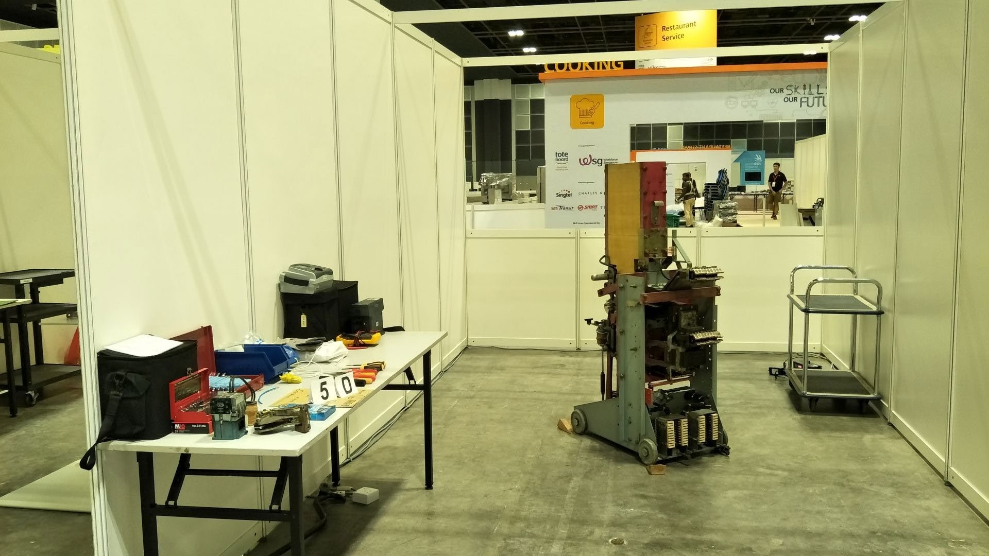
COMPETITION BOOTH

Slide 31
Một số điểm mới tại ASC 13 - 2020
Phiên dịch được đăng ký theo “pool” muộn nhất 1 tháng trước cuộc họp UBKT lần 1. Tại cuộc họp UBKT lần 1, các TD sẽ họp và cử ngẫu nhiên theo bốc thăm từ nhóm phiên dịch cho từng nghề mỗi quốc gia.
Mỗi nước nên cử chuyên gia tối đa bằng số thí sinh hoặc đội thí sinh đối với nghề thi theo đội

Slide 32
PHẦN II
KẾ HOẠCH TỔ CHỨC KỲ THI TAY NGHỀ THẾ GIỚI LẦN THỨ 46 NĂM 2021 TẠI THƯỢNG HẢI TRUNG QUỐC
2

Slide 33



HOẠT ĐỘNG CHÍNH
Thượng Hải, Trung Quốc
Giai đoạn 2020 - 2021
Abu Dhabi, UAE
2021
Bublin, Ireland
2021
2020
2020
Tổ chức Kỳ thi tay nghề Thế giới tại Thượng Hải, Trung Quốc
22-27/9/2021
Tuần lễ chuẩn bị Kỳ thi tay nghề thế giới tại Thượng Hải, Trung Quốc
…../2021
Tổ chức Kỳ thi tay nghề Châu Á từ 17-19/11/2020
Họp Đại hội đồng Kỳ thi tay nghề Thế giới
5-8/10/2020

Slide 34
PHẦN III
KẾ HOẠCH THAM DỰ CỦA ĐOÀN VIỆT NAM TẠI
KỲ THI TAY NGHỀ ASEAN NĂM 2020
VÀ KỲ THI TAY NGHỀ THẾ GIỚI NĂM 2021
3

Slide 35

KẾ HOẠCH THAM DỰ CỦA ĐOÀN VN
Thượng Hải, Trung Quốc
2021
Singapore
Hà Nội
2020
Cấp cơ sở
2020
Tham dự Kỳ thi tay nghềThế giới tại Thượng Hải, Trung Quốc
22-27/9/2021
2019
Tham dự Kỳ thi tay nghề ASEAN 13 tại Singapore
21/7 -31/7/2020
Kỳ thi tay nghề quôc gia dự kiến
22/3 – 29/3/2020
Các tỉnh, Thành phố trực thuộc TƯ, các tập đoàn, DN v.v….

Slide 36
Trân trọng cảm ơn!
Click to edit company slogan .

